Slide 1
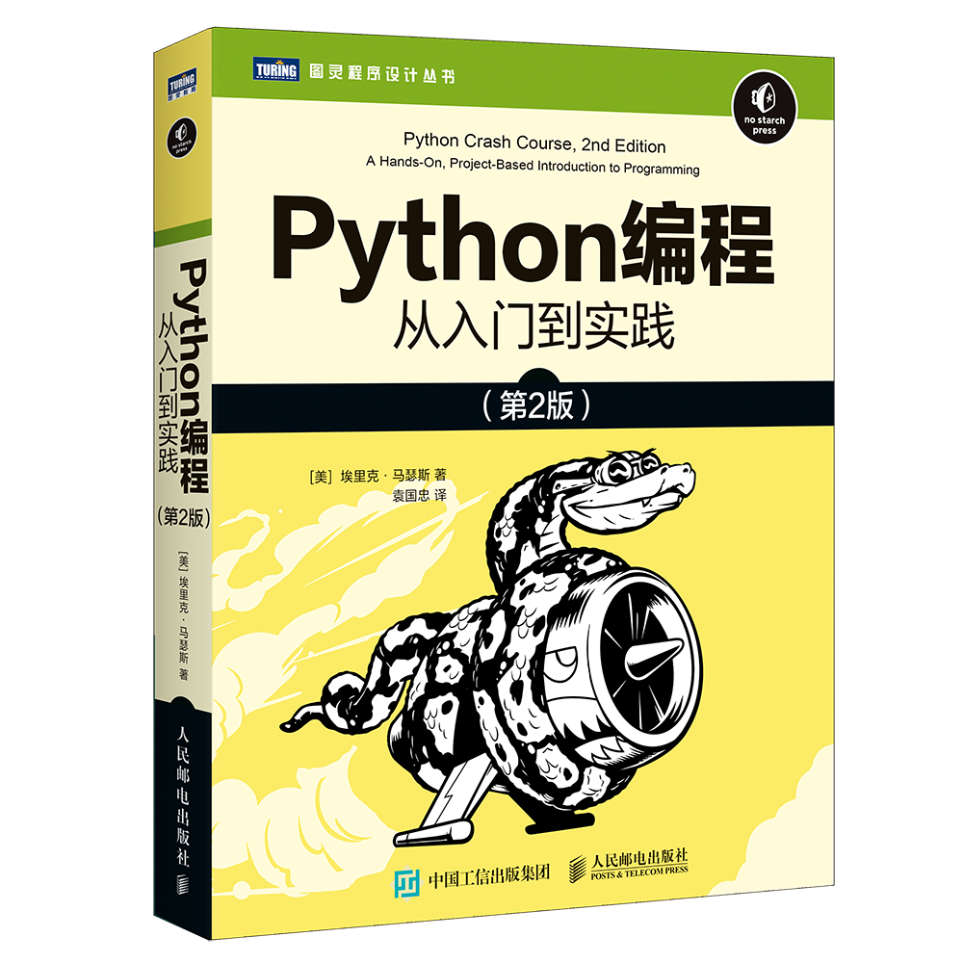
Python编程从入门到实践（第2版）
教学PPT

Slide 2
第五章
Chapter 3
if 语句

Slide 3
一个简单示例
5.1

Slide 4
5.2
条件测试
5.2.1
检查是否相等
最简单的条件测试检查变量的值是否与特定值相等
5.2.2
检查是否相等时忽略大小写
该测试不区分大小写
5.2.3
检查是否不相等
要判断两个值是否不等，可结合使用惊叹号和等号（!=）
5.2.4
数值比较
条件语句中可包含各种数学比较，如小于、小于等于、大于、大于等于

Slide 5
5.2
条件测试
5.2.5
检查多个条件
1. 使用 and 检查多个条件
2. 使用 or 检查多个条件
5.2.6
检查特定值是否包含在列表中
要判断特定的值是否已包含在列表中，可使用关键字 in。
5.2.7
检查特定值是否不包含在列表中
确定特定的值未包含在列表中很重要，可使用关键字 not in。
5.2.8
布尔表达式
布尔表达式的结果要么为 True，要么为 False。

Slide 6
5.3
if 语句
5.3.1
简单的 if 语句
最简单的 if 语句只有一个测试和一个操作.
5.3.2
if-else 语句
if-else 语句块类似于简单的 if 语句，但其中的 else语句让你能够指定条件测试未通过时要执行的操作。
5.3.3
if-elif-else 结构
if-elif-else 代码块依次检查每个条件测试，直到遇到通过了的条件测试。

Slide 7
5.4
使用 if 语句处理列表
5.4.1
检查特殊元素
在 for 循环中包含一条 if 语句
5.4.2
确定列表不是空的
在运行 for 循环前确定列表是否为空很重要。
5.4.3
使用多个列表
使用列表和 if 语句

Slide 8
5.5
设置 if 语句的格式
PEP 8 提供的唯一建议是，在诸如==、>=和<=等比较运算符两边各添加一个空格。

